Slide 1
AC Ivanovice na Hané, Jiří Pospíšil, 28.1.2018

Slide 2
Jak se stát lepším člověkem…
LASKAVOST PRO KAŽDÉHO
AC Ivanovice na Hané, Jiří Pospíšil, 28.1.2018

Slide 3
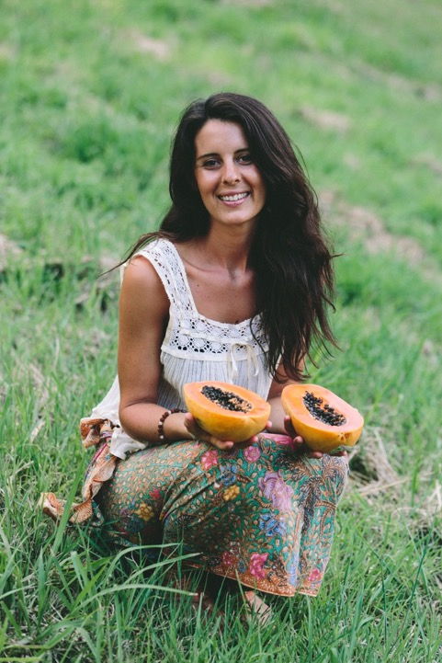

Slide 5
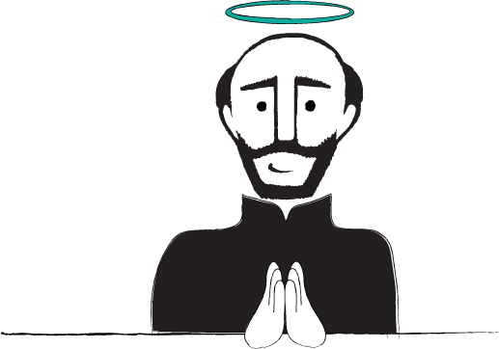

Slide 6
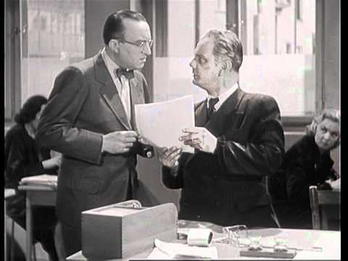

Slide 7
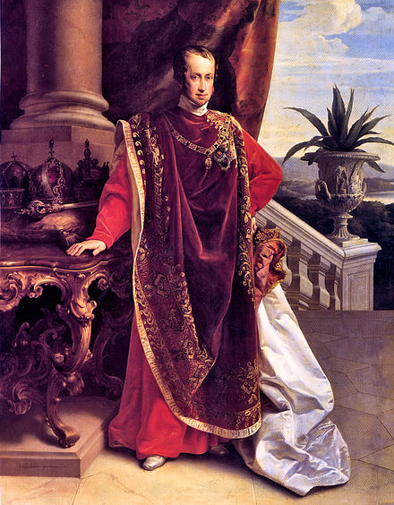

Slide 8
Jak se stát lepším člověkem…
LASKAVOST PRO KAŽDÉHO
AC Ivanovice na Hané, Jiří Pospíšil, 28.1.2018

Slide 9
Jak se stát lepším člověkem… LASKAVOST
Křesťanství je úžasný styl života, který mění lidské nitro
Velmi důležitý teologický termín – ZNOVUZROZENÍ – mění naše nitro
Laskavost / dobrota – ovoce Ducha - Galatians 5:22 Ovoce Božího Ducha však je láska, radost, pokoj, trpělivost, laskavost, věrnost, 23 tichost a sebeovládání. Proti tomu se zákon neobrací.
AC Ivanovice na Hané, Jiří Pospíšil, 28.1.2018

Slide 10
Jak se stát lepším člověkem… LASKAVOST
Laskavost v Bibli je asi nejvíce spojena přímo s Bohem
On je laskavý
I my máme být laskaví - jako ON
AC Ivanovice na Hané, Jiří Pospíšil, 28.1.2018

Slide 11
Jak se stát lepším člověkem… LASKAVOST
Psalms 25:1 Davidův. K tobě, Hospodine, pozvedám svou duši, 2 v tebe doufám, Bože můj, kéž nejsem zahanben, ať nade mnou moji nepřátelé nejásají. 3 Ano, nebude zahanben, kdo skládá naději v tebe, zahanbeni budou věrolomní, vyjdou s prázdnou. 4 Dej mi poznat svoje cesty, Hospodine, uč mě chodit po svých stezkách. 5 Veď mě cestou své pravdy a vyučuj mě, vždyť jsi Bůh, má spása, každodenně skládám svou naději v tebe. 6 Hospodine, pamatuj na svoje slitování, na své milosrdenství, které je od věčnosti. 7 Nepřipomínej si hříchy mého mládí, moje nevěrnosti, pamatuj na mě se svým milosrdenstvím pro svou dobrotivost, Hospodine. 8 Hospodin je dobrotivý/laskavý, přímý, proto ukazuje hříšným cestu. 9 On pokorné vede cestou práva, on pokorné učí chodit po své cestě.

Slide 12
Jak se stát lepším člověkem… LASKAVOST
PRAVÁ LASKAVOST:
1) naslouchá
2) nezahanbuje
3) skládá naděje v Tebe / v Boha
4) nabízí poznání cesty životem
5) vyučuje druhé
6) odpouští
7) pamatuje na mně
8) je přímá
AC Ivanovice na Hané, Jiří Pospíšil, 28.1.2018

Slide 13
AC Ivanovice na Hané, Jiří Pospíšil, 28.1.2018

